Slide 1
S | M | T | W | T | F | S
13 | 14 | 15 | 16 | 17 | 18 | 19
20 | 21 | 22 | 23 | 24 | 25 | 26
27 | 28 | 29 | 30 | 31 | 9/1 | 2
3 | 4 | 5 | 6 | 7 | 8 | 9
프로젝트 계획 및 DRF활용 공부
[BE] 기능구현
UI 디자인
[FE] UI 구현
[BE] 기능구현
FE-BE연동 및 오류수정
문서 작성하기
[FE] UI 구현
문서 작성하기
발표일
배포

Slide 2
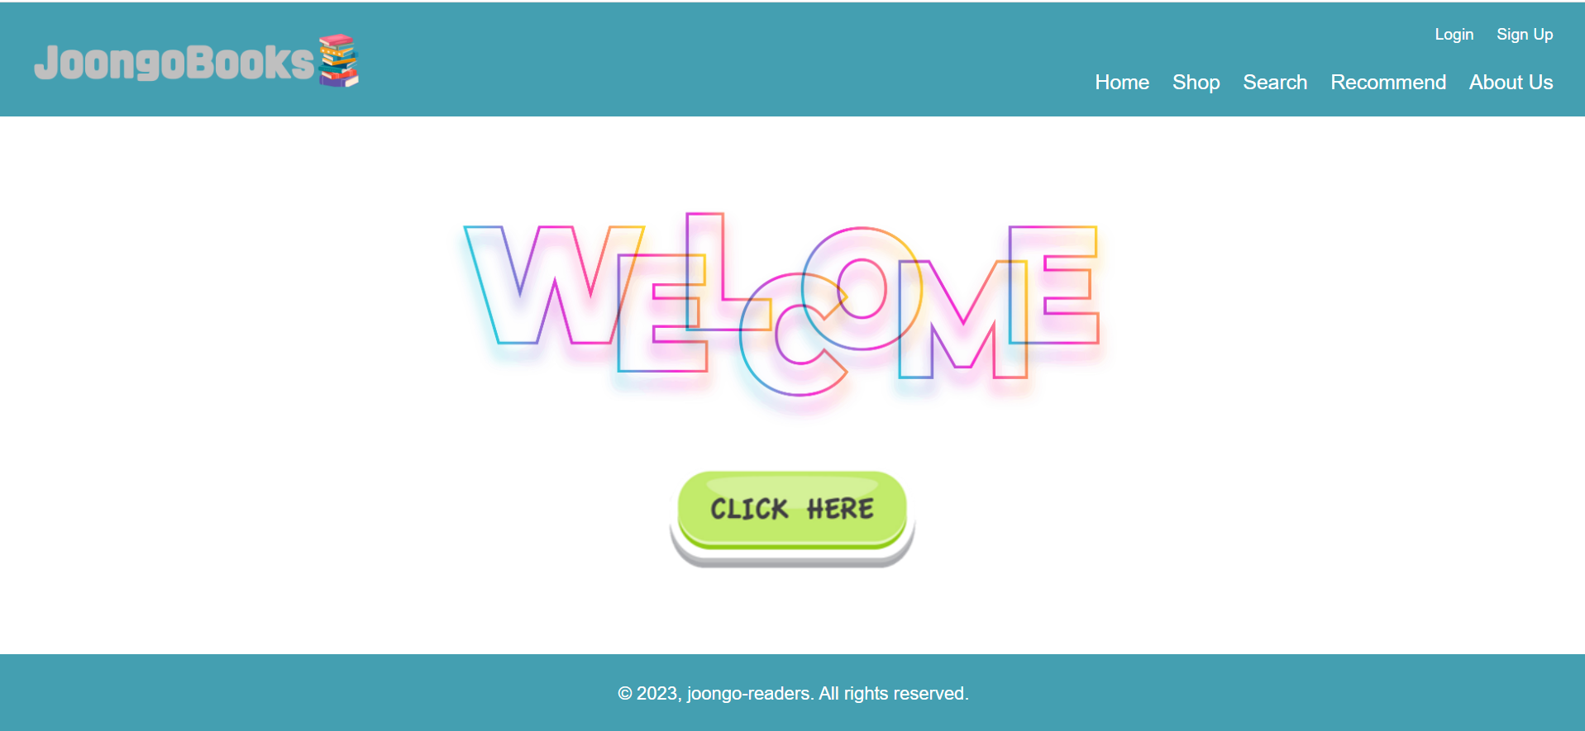
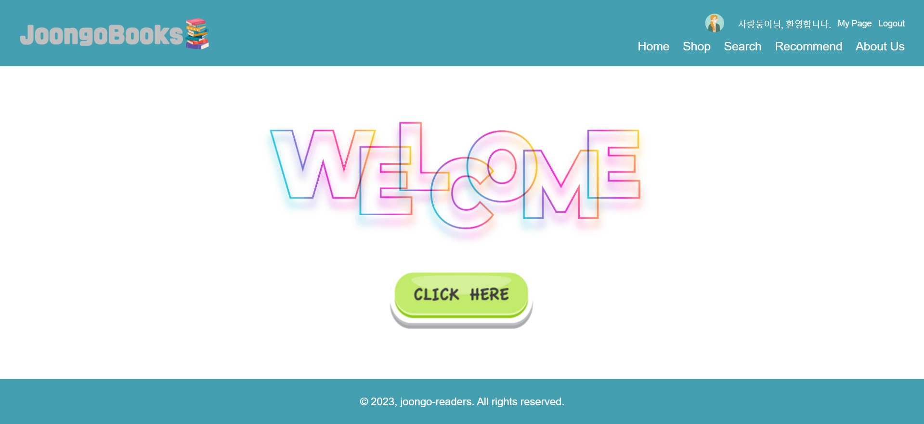
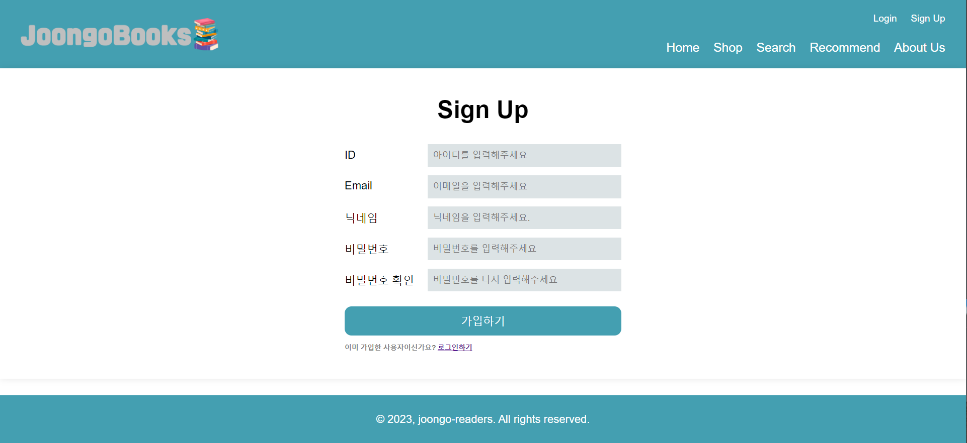
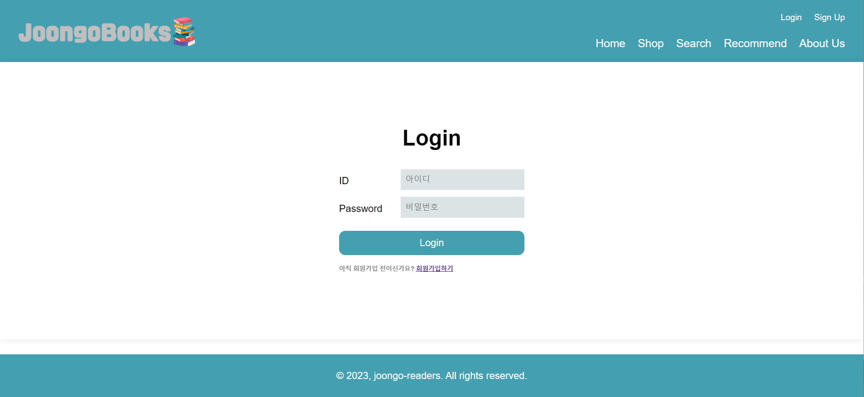
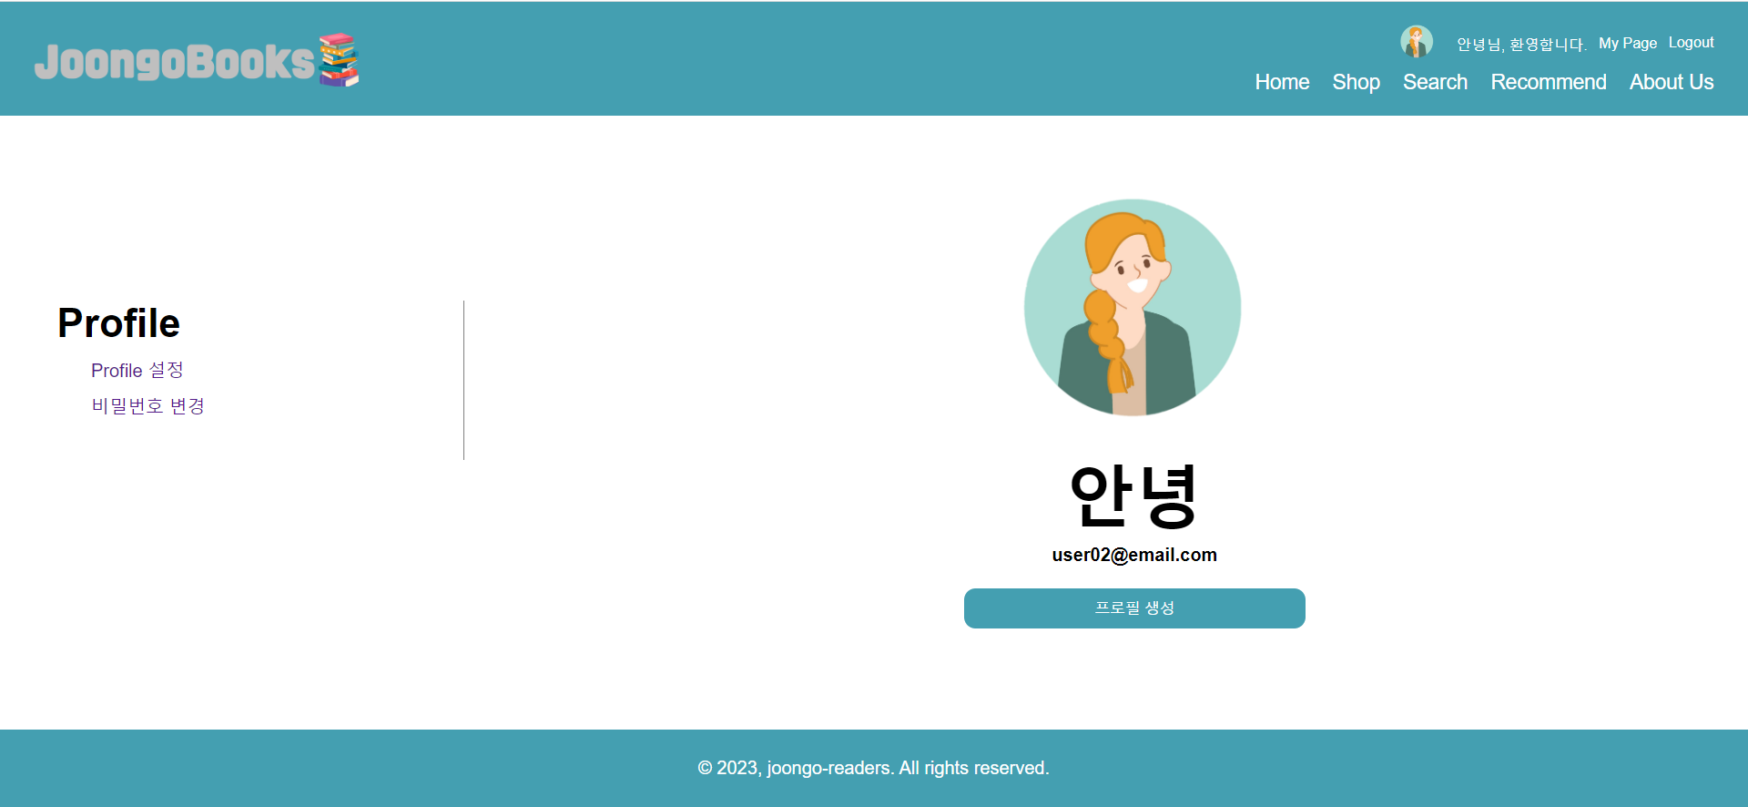
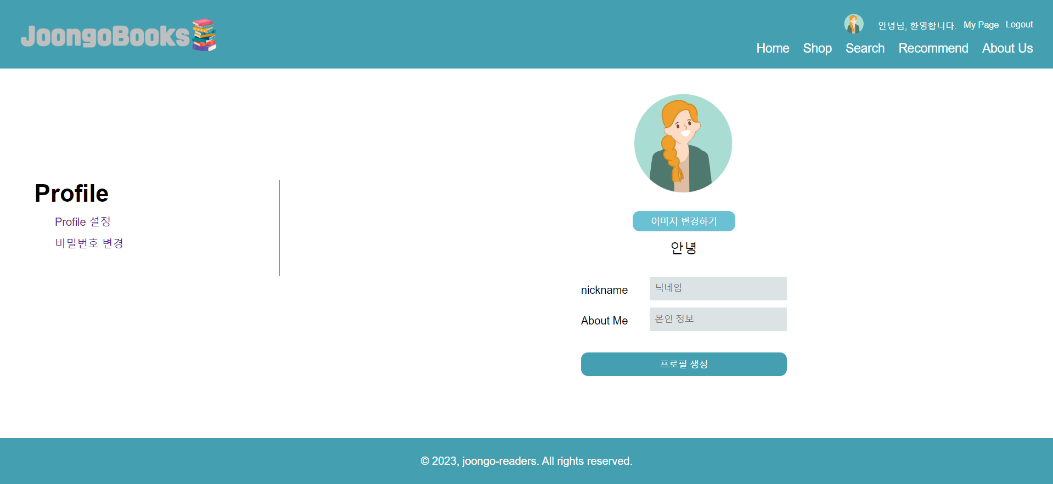

Slide 3
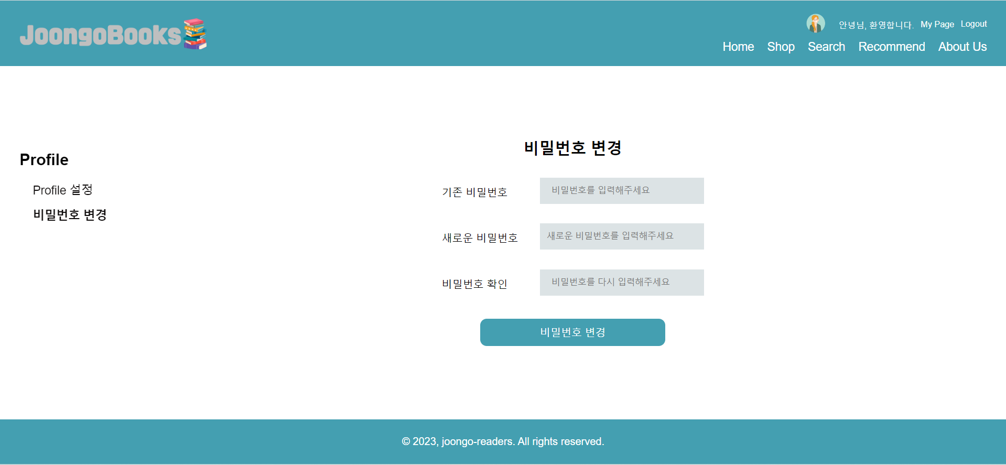
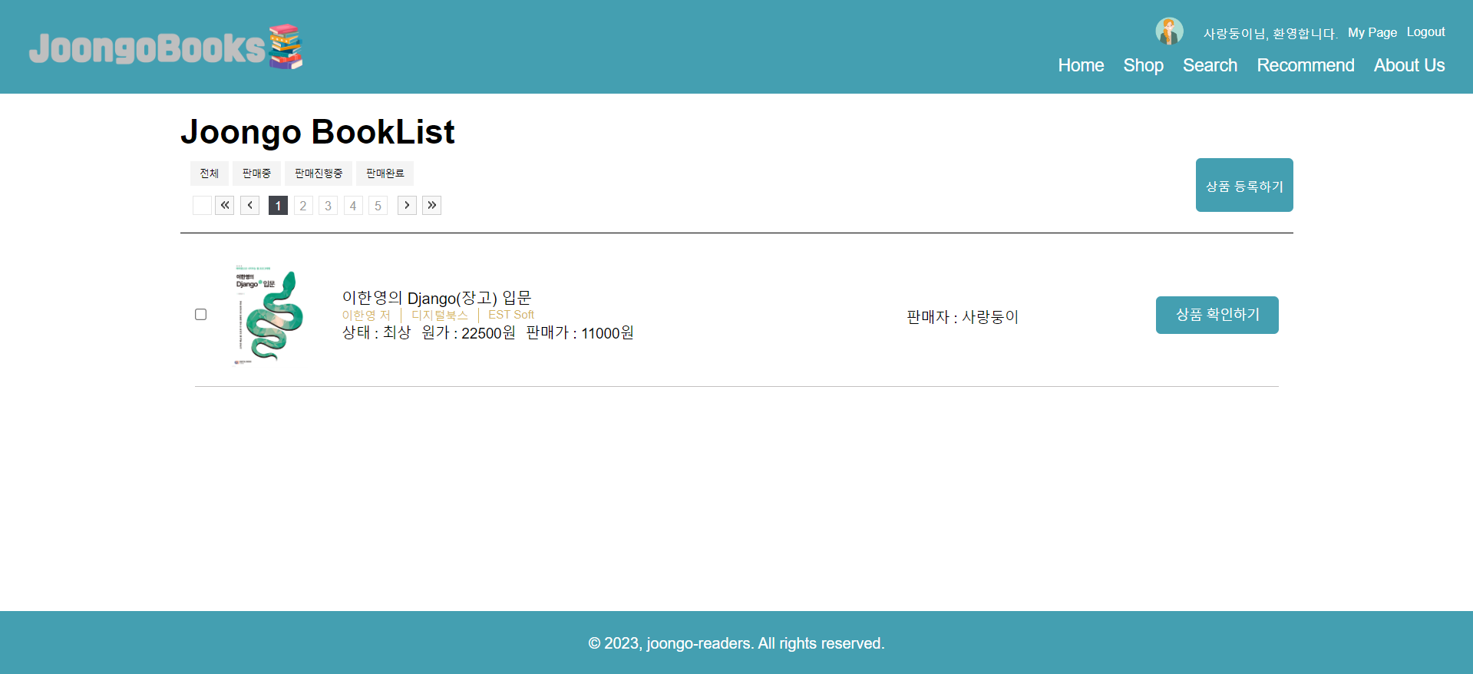
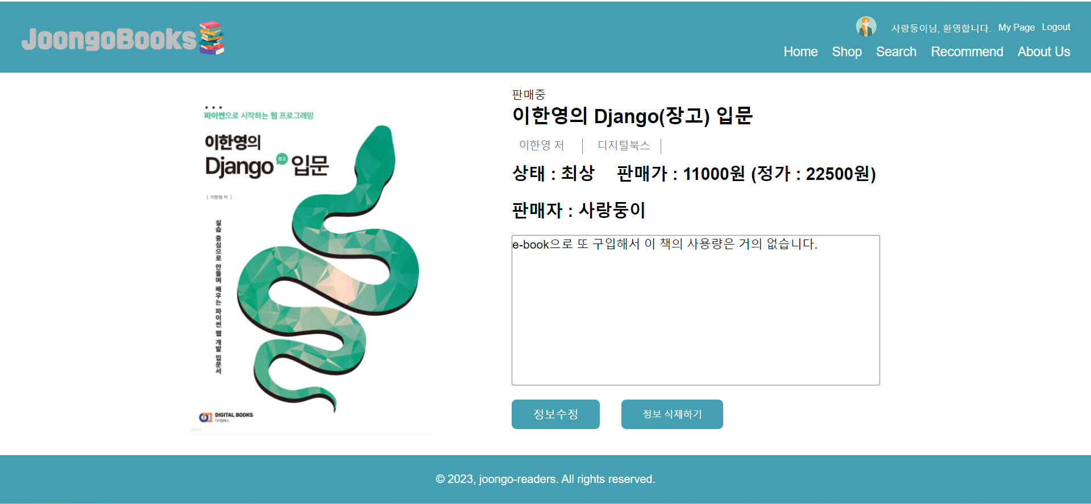
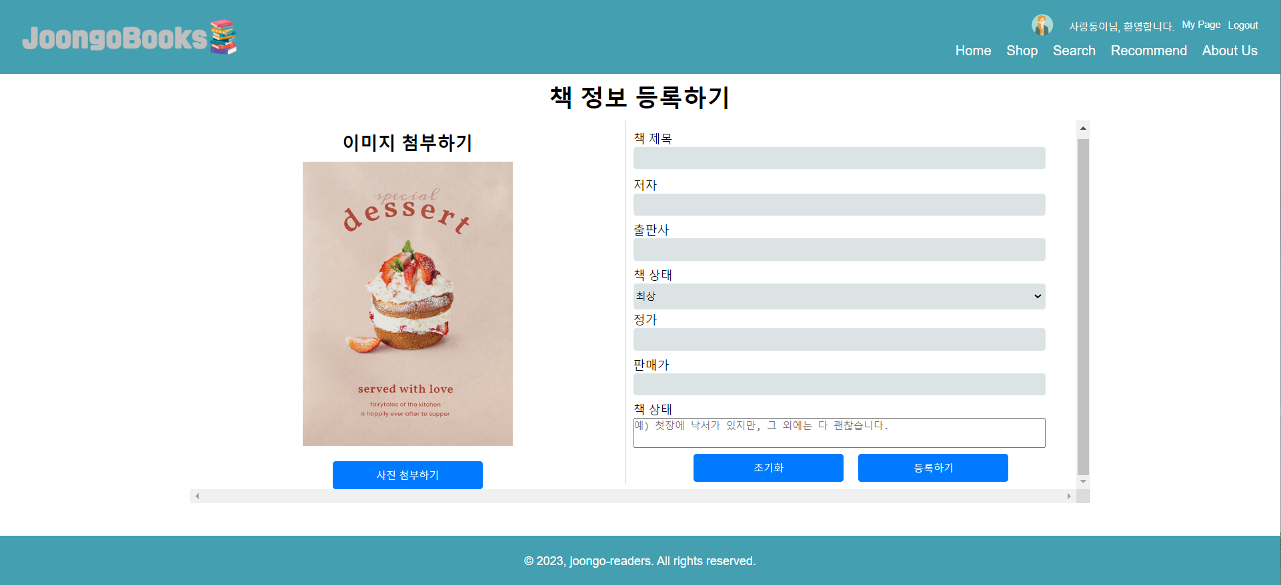
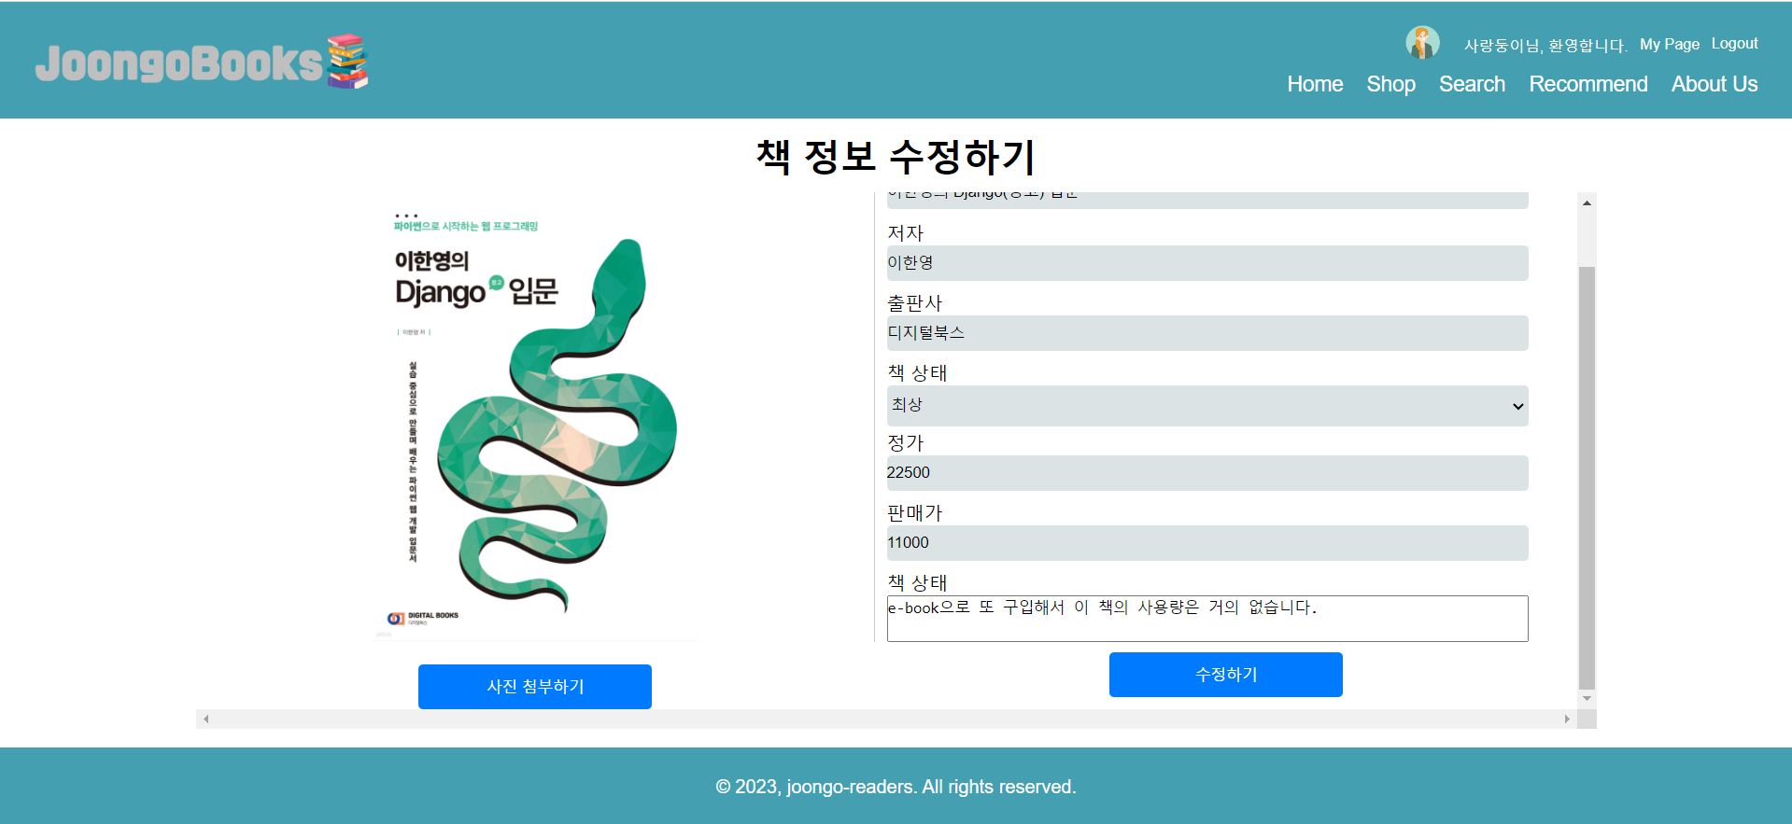
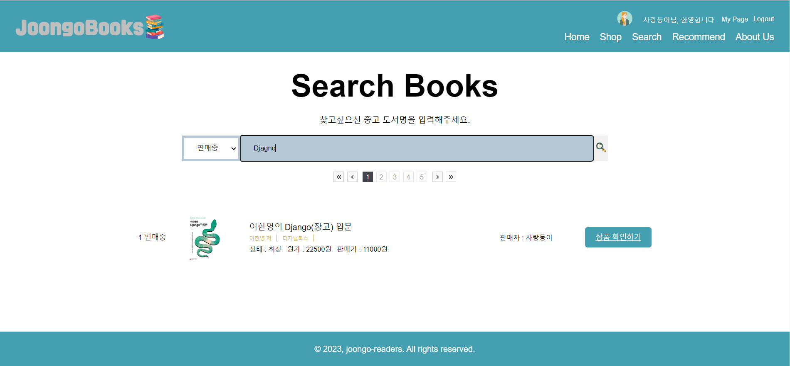

Slide 4
